Slide 1
Vêtements

Slide 2
Porter- To Wear
Je (I)
Tu (You)
Il/Elle (He/She)
Nous (We)
Vous (You p)
Ils/Elles (They)

Slide 3

je porte un/une...

Slide 4
Translate
I wear a jacket.
I wear shorts.
I wear a shirt.
I wear a dress.
I wear a jersey.
I wear jeans
I wear shoes

Slide 5
Translate
Je porte une veste.
Je porte une chemise.
Je porte un pull-over.
Je porte une robe.
Je porte un jogging.
Je porte un pantalon.
Je porte des chaussures.
Je porte un maillot.
Je porte un manteaux.
Je porte des baskets.

Slide 6
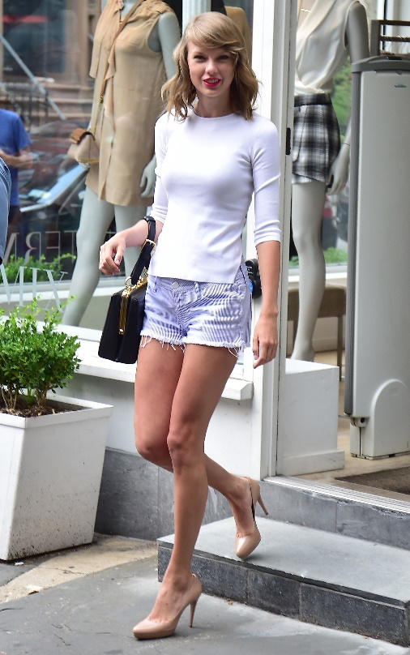
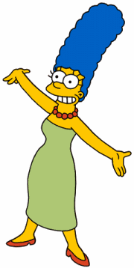


Write one sentence for each
1. Johnny porte…et… | 2. Marge porte…et… | 3. Dave porte…et… | 4. Taylor porte…et…

Slide 7
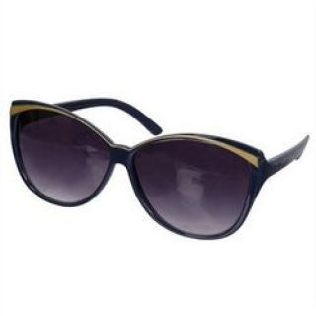

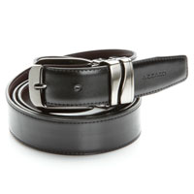
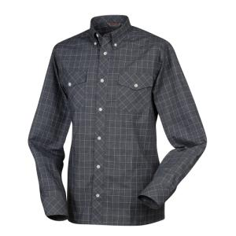
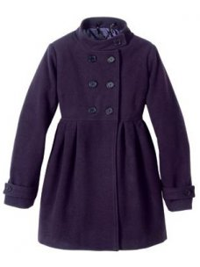
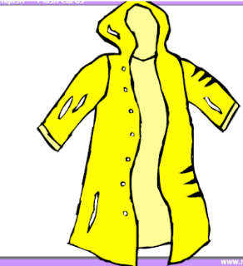

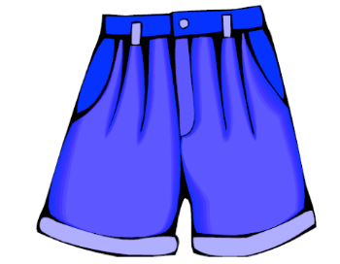
Tu portes un/une…

Slide 8
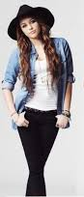
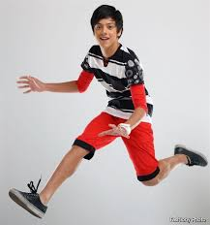
Ils/Elle porte… et… (bonus… add colours)

Slide 9
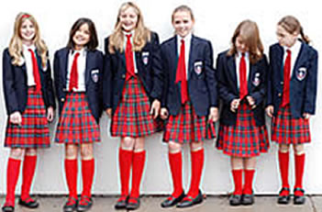
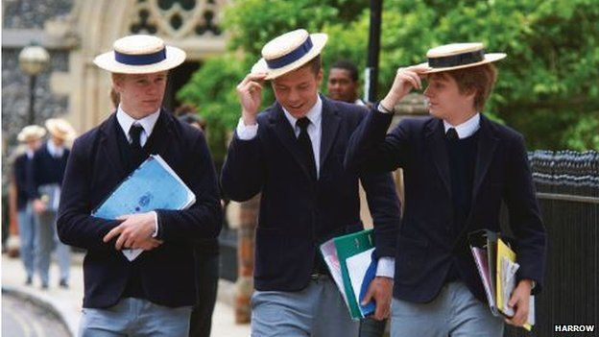
Ils/Elles portent… et….

